Slide 1
Strojno učenje OCR i primjena na razbijanje CAPTCHA­-e
Daniel Jelušić
Jure Šiljeg
PMF, Zagreb
svibanj 2014.

Slide 2

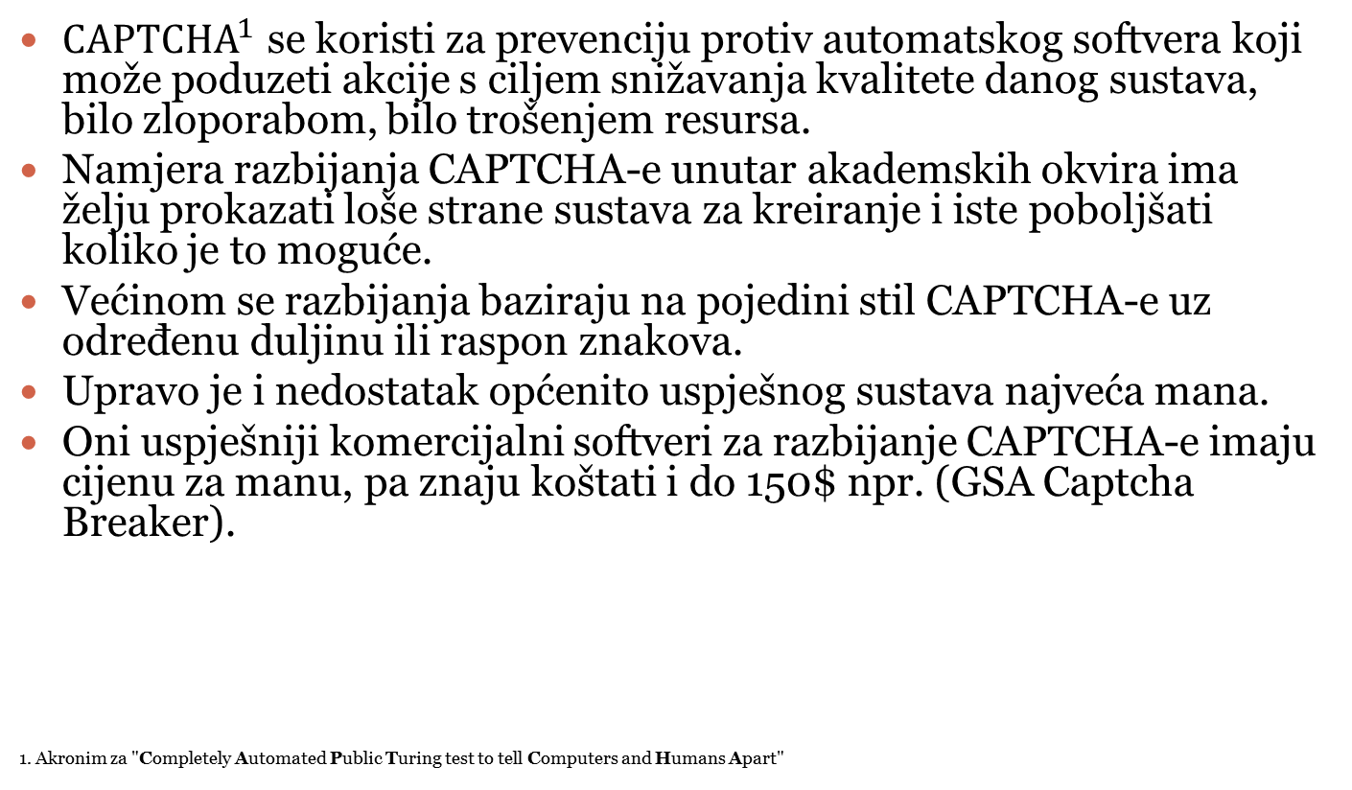
Uvod
${CAPTCHA}^{1}$ se koristi za prevenciju protiv automatskog softvera koji može poduzeti akcije s ciljem snižavanja kvalitete danog sustava, bilo zloporabom, bilo trošenjem resursa.
Namjera razbijanja CAPTCHA-e unutar akademskih okvira ima želju prokazati loše strane sustava za kreiranje i iste poboljšati koliko je to moguće.
Većinom se razbijanja baziraju na pojedini stil CAPTCHA-e uz određenu duljinu ili raspon znakova.
Upravo je i nedostatak općenito uspješnog sustava najveća mana.
Oni uspješniji komercijalni softveri za razbijanje CAPTCHA-e imaju cijenu za manu, pa znaju koštati i do 150$ npr. (GSA Captcha Breaker).
1. Akronim za "Completely Automated Public Turing test to tell Computers and Humans Apart"

Slide 3
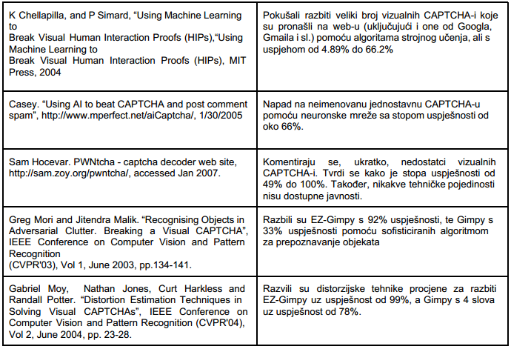
Neka dosadašnja postignuća

Slide 4
Materijali, metodologija i plan rada (1)
Planirane faze istraživanja :
Determinirati se prema rješavanju specifičnog stila vizualne CAPTCHA­-e.
Prikupiti podatke pomoću nekog javno dostupnog generatora CAPTCHA-i.
Uklanjanje pozadinskog šuma i predprocesiranje slike:
threshold filterima (pretvaranje „sive” slike u binarizirani prikaz)
adaptivnim filterima (varijance i srednja vrijednost)
smoothingom (aproksimacijske funkcije)
background subtractionom
Treniranje modela (primarno besplatna baza char-ova na web-u).
OCR – konvolucijska neuronska mreža (CNN) koja je kod prepoznavanja znamenki dala dobre rezultate.

Slide 5
Materijali, metodologija i plan rada (2)
U svakom od prethodno navedenih dijelova se mogu koristiti pojedini algoritmi strojnog učenja.
Koncetrirat ćemo se na OCR i uspješnu CNN.
Nužan dobar model s visokim postotkom prepoznatih znakova.
Pokušati automatizirati sami proces i spojiti u jednu funkcionalnu cjelinu.

Slide 6
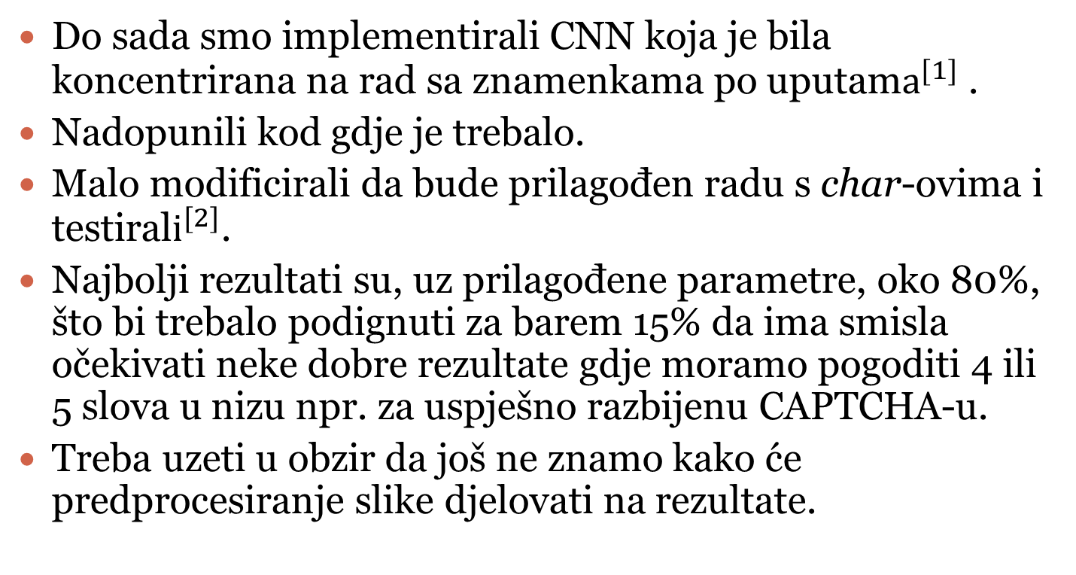
Dosadašnji pokušaji
Do sada smo implementirali CNN koja je bila koncentrirana na rad sa znamenkama po uputam$a^{[1]}$ .
Nadopunili kod gdje je trebalo.
Malo modificirali da bude prilagođen radu s char-ovima i testiral$i^{[2]}$.
Najbolji rezultati su, uz prilagođene parametre, oko 80%, što bi trebalo podignuti za barem 15% da ima smisla očekivati neke dobre rezultate gdje moramo pogoditi 4 ili 5 slova u nizu npr. za uspješno razbijenu CAPTCHA-u.
Treba uzeti u obzir da još ne znamo kako će predprocesiranje slike djelovati na rezultate.

Slide 7
Izvori
[1] http://ufldl.stanford.edu/tutorial/supervised/ExerciseConvolutionalNeuralNetwork/
[2]
http://www.ee.surrey.ac.uk/CVSSP/demos/chars74k/
http://en.wikipedia.org/wiki/Main_Page

